Slide 1


Temel Programlama 1
Öğr. Gör. Furkan DURMUŞ
Samsun Üniversitesi
Teknik Bilimler Meslek Yüksekokulu

Slide 2
Bu Haftanın Ders Kazanımları
Bu haftayı bitirdiğinizde,
1
}
}
if – elif - else Uygulamaları
2
}
}
İç İçe İfadeler
öğrenmiş olacaksınız.

Slide 3
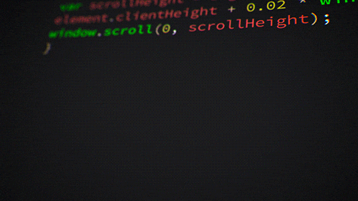
<Temel Programlama 1>
{00} Isınma Uygulaması
Bir internet satış sitesi alışveriş tutarı 50 TL’nin üzerindeki her kargoyu bedava veriyor. 50 TL altı sipariş tutarına ise 7 TL ilave edilerek, ekrana kargo ücretini ve toplam tutarı yazdırıyor. Bu programın Python kodunu oluşturunuz.
dogum_yili = 2009
mevcut_yil = 2025
yas = mevcut_yil - dogum_yili
Öğr. Gör. Furkan DURMUŞ

Slide 4
<Temel Programlama 1>
{00} Isınma Uygulaması
Bir internet satış sitesi alışveriş tutarı 50 TL’nin üzerindeki her kargoyu bedava veriyor. 50 TL altı sipariş tutarına ise 7 TL ilave edilerek, ekrana kargo ücretini ve toplam tutarı yazdırıyor. Bu programın Python kodunu oluşturunuz.
tutar = int(input("Alışveriş tutarını: "))
if tutar > 50:
print("Kargo ücretsiz. Toplam =", tutar)
else:
print("Kargo ücreti 7 TL. Toplam =", tutar + 7)
Öğr. Gör. Furkan DURMUŞ

Slide 5
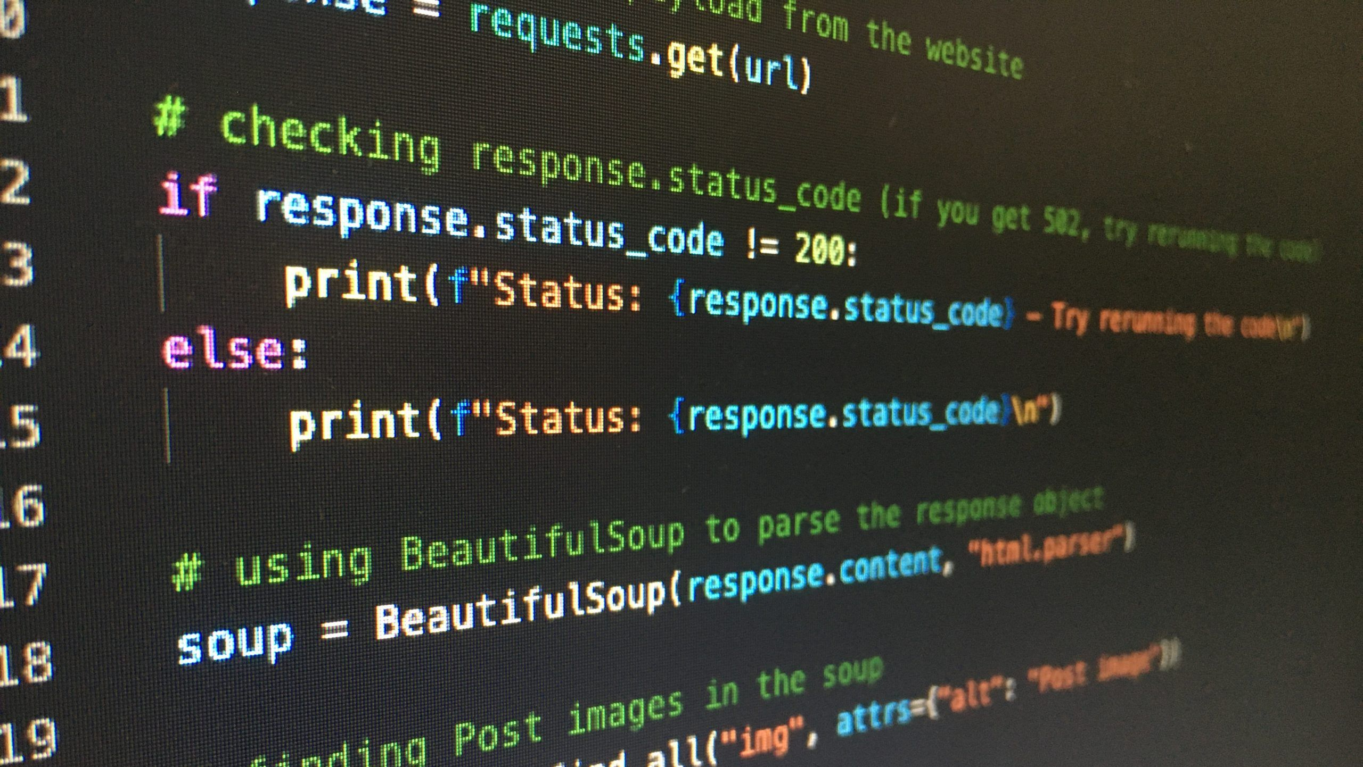
if
elif
else

Slide 6
<Temel Programlama 1>
{01} if – elif – else Uygulama
Klavyeden, girilen sıcaklık derecesine göre suyun katı/sıvı/gaz hâllerinden hangisinde olduğunu gösteren Python kodlarını yazınız.
dogum_yili = 2009
mevcut_yil = 2025
yas = mevcut_yil - dogum_yili
Öğr. Gör. Furkan DURMUŞ

Slide 7
<Temel Programlama 1>
{01} if – elif – else Uygulama
sicaklik = float(input("Sıcaklığı giriniz: "))
if sicaklik <= 0:
print("Su katı haldedir (buz).")
elif sicaklik < 100:
print("Su sıvı haldedir.")
else:
print("Su gaz halindedir (buhar).")
Klavyeden, girilen sıcaklık derecesine göre suyun katı/sıvı/gaz hâllerinden hangisinde olduğunu gösteren Python kodlarını yazınız.
Öğr. Gör. Furkan DURMUŞ

Slide 8
<Temel Programlama 1>
{01} if – elif – else Uygulama
Girilen iki sayıya ve operatöre (+,-,*,/) göre toplama, çıkarma, çarpma ya da bölme işlemlerini yapan; bu operatörler dışında bir değer girildiğinde “Yanlış işlem girdiniz.” uyarısı veren kodu yazınız.
dogum_yili = 2009
mevcut_yil = 2025
yas = mevcut_yil - dogum_yili
Öğr. Gör. Furkan DURMUŞ

Slide 9
<Temel Programlama 1>
{01} if – elif – else Uygulama
Girilen iki sayıya ve operatöre (+,-,*,/) göre toplama, çıkarma, çarpma ya da bölme işlemlerini yapan; bu operatörler dışında bir değer girildiğinde “Yanlış işlem girdiniz.” uyarısı veren kodu yazınız.
sayi1 = int(input(“Birinci sayıyı girin: “))
sayi2 = int(input(“İkinci sayıyı girin: “))
islem = input(“İşlem seçin (+,-,*,/): “)
if islem == ”+”:
print("Sonuç : ",sayi1 + sayi2)
elif islem == ”-”:
print("Sonuç : ",sayi1 - sayi2)
elif islem == ”*”:
print("Sonuç : ",sayi1 * sayi2)
elif islem == ”/”:
print("Sonuç : ",sayi1 / sayi2)
else:
print(“Yanlış işlem girdiniz”)
Öğr. Gör. Furkan DURMUŞ

Slide 10
<Temel Programlama 1>
{01} if – elif – else Uygulama
Yaşam süresinin artmasından sonra yaş grupları aşağıdaki gibi değerlendirilmeye başlanmıştır. Girilen doğum tarihine göre kişinin yaş grubunu ekrana yazdıran kodu yazınız.
0-17 yaş arası: Çocuk
18-65 yaş arası: Genç
66-79 yaş arası: Orta Yaşlı
80 yaş ve üstü: Yaşlı
dogum_yili = 2009
mevcut_yil = 2025
yas = mevcut_yil - dogum_yili
Öğr. Gör. Furkan DURMUŞ

Slide 11
<Temel Programlama 1>
{01} if – elif – else Uygulama
Yaşam süresinin artmasından sonra yaş grupları aşağıdaki gibi değerlendirilmeye başlanmıştır. Girilen doğum tarihine göre kişinin yaş grubunu ekrana yazdıran kodu yazınız.
0-17 yaş arası: Çocuk
18-65 yaş arası: Genç
66-79 yaş arası: Orta Yaşlı
80 yaş ve üstü: Yaşlı
dogum_tarihi=int(input(“Doğum yılınız: “))
yas=2020-dogum_tarihi
if yas>=0 and yas<=17:
print(“Çocuk”)
elif yas>=18 and yas<=65:
print(“Genç”)
elif yas>=66 and yas<=79:
print(“Orta Yaşlı”)
elif yas>=80:
print(“Yaşlı”)
else:
print(“Yanlış değer girdiniz”)
Öğr. Gör. Furkan DURMUŞ

Slide 12
<Temel Programlama 1>
{01} if – elif – else Uygulama
Kullanıcı tarafından girilen hava sıcaklığı 5 °C ve altındaysa “Soğuk”; 6-14 °C arasındaysa “Ilık”; 15 °C ve daha fazlaysa “Sıcak” çıktılarını veren kodu yazınız.
dogum_yili = 2009
mevcut_yil = 2025
yas = mevcut_yil - dogum_yili
Öğr. Gör. Furkan DURMUŞ

Slide 13
<Temel Programlama 1>
{01} if – elif – else Uygulama
Kullanıcı tarafından girilen hava sıcaklığı 5 °C ve altındaysa “Soğuk”; 6-14 °C arasındaysa “Ilık”; 15 °C ve daha fazlaysa “Sıcak” çıktılarını veren kodu yazınız.
sicaklik = float(input("Hava sıcaklığını girin (°C): "))
if sicaklik <= 5:
print("Soğuk")
elif sicaklik <= 14:
print("Ilık")
else:
print("Sıcak")
Öğr. Gör. Furkan DURMUŞ

Slide 14
<Temel Programlama 1>
{01} if – elif – else Uygulama
Bir otoparkın ücret tarifesi aşağıdaki gibidir:
1 saate kadar: 5 TL
1-5 saat arası: Saat başı 4 TL
5 saatten fazla: Saat başı 3 TL
Buna göre kullanıcının girdiği otoparkta kalınan saat süresine göre ödenecek miktarı bularak ekrana yazdırınız.
dogum_yili = 2009
mevcut_yil = 2025
yas = mevcut_yil - dogum_yili
Öğr. Gör. Furkan DURMUŞ

Slide 15
<Temel Programlama 1>
{01} if – elif – else Uygulama
Bir otoparkın ücret tarifesi aşağıdaki gibidir:
1 saate kadar: 5 TL
1-5 saat arası: Saat başı 4 TL
5 saatten fazla: Saat başı 3 TL
Buna göre kullanıcının girdiği otoparkta kalınan saat süresine göre ödenecek miktarı bularak ekrana yazdırınız.
saat = int(input("Otoparkta kalınan süreyi saat olarak girin: "))
if saat <= 1:
ucret = 5
elif saat <= 5:
ucret = saat * 4
else:
ucret = saat * 3
print(f"Ödenecek miktar: {ucret} TL")
Öğr. Gör. Furkan DURMUŞ

Slide 16
<Temel Programlama 1>
{01} if – elif – else Uygulama
Üçgenler kenar uzunluklarına göre üçe ayrılmaktadır: Eşkenar, İkizkenar ve Çeşitkenar. Kullanıcının girdiği 3 kenar uzunluğuna göre üçgenin türünü ekrana yazdırınız.
dogum_yili = 2009
mevcut_yil = 2025
yas = mevcut_yil - dogum_yili
Öğr. Gör. Furkan DURMUŞ

Slide 17
<Temel Programlama 1>
{01} if – elif – else Uygulama
a = int(input("1. kenar: "))
b = int(input("2. kenar: "))
c = int(input("3. kenar: "))
if a == b == c:
print("Eşkenar")
elif a == b or b == c or a == c:
print("İkizkenar")
else:
print("Çeşitkenar")
Üçgenler kenar uzunluklarına göre üçe ayrılmaktadır: Eşkenar, İkizkenar ve Çeşitkenar. Kullanıcının girdiği 3 kenar uzunluğuna göre üçgenin türünü ekrana yazdırınız.
Öğr. Gör. Furkan DURMUŞ

Slide 18
<Temel Programlama 1>
{01} if – elif – else Uygulama
Kullanıcının girdiği boy ve ağırlık değerlerine göre vücut kitle indeksini (VKİ=ağırlık/(boy*boy), boy metre cinsinden verilmeli) hesaplayınız.
* VKİ 18 den küçük ise zayıf,
* VKİ 18 ile 25 aralığındaysa normal,
* VKİ 25 ile 30 aralığındaysa kilolu,
* VKİ 30 ve daha yüksekse obez,
* VKİ 35 ve daha fazlaysa ciddi obez olarak kabul edilir.
VKİ’ni hesaplayarak kişinin durumunu yazdırınız.
dogum_yili = 2009
mevcut_yil = 2025
yas = mevcut_yil - dogum_yili
Öğr. Gör. Furkan DURMUŞ

Slide 19
<Temel Programlama 1>
{01} if – elif – else Uygulama
boy = float(input("Boyunuzu metre cinsinden girin: "))
agirlik = float(input("Kilonuzu kg cinsinden girin: "))
vki = agirlik / (boy * boy)
print(f"VKİ: {vki:.2f}")
if vki < 18:
print("Zayıf")
elif 18 <= vki < 25:
print("Normal")
elif 25 <= vki < 30:
print("Kilolu")
elif 30 <= vki < 35:
print("Obez")
else:
print("Ciddi Obez")
Kullanıcının girdiği boy ve ağırlık değerlerine göre vücut kitle indeksini (VKİ=ağırlık/(boy*boy), boy metre cinsinden verilmeli) hesaplayınız.
* VKİ 18 den küçük ise zayıf,
* VKİ 18 ile 25 aralığındaysa normal,
* VKİ 25 ile 30 aralığındaysa kilolu,
* VKİ 30 ve daha yüksekse obez,
* VKİ 35 ve daha fazlaysa ciddi obez olarak kabul edilir.
VKİ’ni hesaplayarak kişinin durumunu yazdırınız.
Öğr. Gör. Furkan DURMUŞ

Slide 20
<Temel Programlama 1>
{01} if – elif – else Uygulama
Kullanıcıdan adını, maaşını ve çalışma yılını girmesini isteyiniz. 0-5 yıl arası çalışanlara %10; 6-10 yıl arası çalışanlara %15; 11 ve daha fazla yıl çalışanlara %25 zam yapılmaktadır. Buna göre “Sayın …………….., zamlı maaşınız …….. TL” çıktısı veren kodu yazınız.
dogum_yili = 2009
mevcut_yil = 2025
yas = mevcut_yil - dogum_yili
Öğr. Gör. Furkan DURMUŞ

Slide 21
<Temel Programlama 1>
{01} if – elif – else Uygulama
ad = input("Adınızı girin: ")
maas = float(input("Maaşınızı girin: "))
yil = int(input("Çalışma yılınızı girin: "))
if 0 <= yil <= 5:
zam_orani = 0.10
elif 6 <= yil <= 10:
zam_orani = 0.15
else: # 11 ve üzeri
zam_orani = 0.25
zamli_maas = maas + (maas * zam_orani)
print(f"Sayın {ad}, zamlı maaşınız {zamli_maas:.2f} TL")
Kullanıcıdan adını, maaşını ve çalışma yılını girmesini isteyiniz. 0-5 yıl arası çalışanlara %10; 6-10 yıl arası çalışanlara %15; 11 ve daha fazla yıl çalışanlara %25 zam yapılmaktadır.
Buna göre “Sayın …………….., zamlı maaşınız …….. TL” çıktısı veren kodu yazınız.
Öğr. Gör. Furkan DURMUŞ

Slide 22
<Temel Programlama 1>
{01} if – elif – else Uygulama
Girilen üç sayıdan en büyüğünü bulan kodu yazınız.
dogum_yili = 2009
mevcut_yil = 2025
yas = mevcut_yil - dogum_yili
Öğr. Gör. Furkan DURMUŞ

Slide 23
<Temel Programlama 1>
{01} if – elif – else Uygulama
s1 = float(input("1. sayıyı girin: "))
s2 = float(input("2. sayıyı girin: "))
s3 = float(input("3. sayıyı girin: "))
if s1 == s2 == s3:
print("sayılar eşit")
elif s1 >= s2 and s1 >= s3:
print("en büyük sayı :" , s1)
elif s2 >= s1 and s2 >= s3:
print("en büyük sayı :" , s2)
else:
print("en büyük sayı :" , s3)
Girilen üç sayıdan en büyüğünü bulan kodu yazınız.
Öğr. Gör. Furkan DURMUŞ

Slide 24
İç İçe
İfadeler

Slide 25

{02} İç İçe İfadeler
Ehliyet yazılı sınavından kalan bir sürücü adayının direksiyon sınavına girmesine gerek var mı ?

Slide 26

{02} İç İçe İfadeler
İç içe koşullu ifadeler, bir programın karmaşık ve hiyerarşik karar mekanizmalarını modellemesini sağlayan temel bir yapıdır.
Bu yapı, bir koşulun doğruluğu anlaşıldıktan sonra bile, o geçerli durumun içinde daha spesifik alt koşulların kontrol edilmesini zorunlu kıldığı durumlarda kullanılır.

Slide 27
{02} İç İçe İfadeler
İç içe ifadeler örnek şablon :
if koşul_1:
if
elif
else
……………
elif koşul_2:
if
if
if ………
else:
if………
İç içe ifadelerin genel bir şablon bulunmamaktadır.
İfadeler ihtiyacı karşılayacak şekilde dizayn edilir.

Slide 28
yas=int(input(“Yaşınızı girin: “)) if yas
yas=int(input(“Yaşınızı girin: “)) if yas
yas=int(input(“Yaşınızı girin: “)) if yas
<Temel Programlama 1>
{02} İç İçe İfadeler
secim = input("Sinema mı, tiyatro mu? ")
ogr = input("Öğrenci misiniz? (e/h): ")
if secim == "sinema":
if ogr == "e":
print("Ücret: 7.5 TL")
else:
print("Ücret: 15 TL")
elif secim == "tiyatro":
if ogr == "e":
print("Ücret: 5 TL")
else:
print("Ücret: 10 TL")
else:
print("Liste dışı seçim yaptınız")
Öğr. Gör. Furkan DURMUŞ

Slide 29
<Temel Programlama 1>
{02} İç İçe İfadeler
Kullanıcıdan önce yaşı, ardından cinsiyeti (e/k) istenecektir.
* Cinsiyet erkek (e) ise, yaşı 20 veya daha büyükse “Askerlik çağındasınız.”,
* Yaşı 20’den küçükse “Askerlik çağında değilsiniz.” yazdırılacaktır.
* Cinsiyet kadın (k) ise, “Askerlik yükümlülüğünüz yok.” yazdırılacaktır.
Buna göre iç içe if yapısını kullanarak Python kodunu yazınız.
dogum_yili = 2009
mevcut_yil = 2025
yas = mevcut_yil - dogum_yili
Öğr. Gör. Furkan DURMUŞ

Slide 30
yas=int(input(“Yaşınızı girin: “)) if yas
yas=int(input(“Yaşınızı girin: “)) if yas
yas=int(input(“Yaşınızı girin: “)) if yas
<Temel Programlama 1>
{02} İç İçe İfadeler
Askerlik örneği ;
cinsiyet = input("Cinsiyet (e/k): ")
if cinsiyet == "e":
yas = int(input("Yaşınız: "))
if yas >= 20:
print("Askerlik çağındasınız.")
else:
print("Askerlik çağında değilsiniz.")
else:
print("Askerlik yükümlülüğünüz yok.")
Öğr. Gör. Furkan DURMUŞ

Slide 31
<Temel Programlama 1>
{02} İç İçe İfadeler
Kullanıcıya önce yağmur olup olmadığı (e/h) sorulacaktır.
* Yağmur varsa “Şemsiye al.” yazdırılacaktır.
* Eğer yağmur yoksa kullanıcıdan hava sıcaklığı istenecektir.
* Sıcaklık 25’ten yüksek ise “Tişört giy.”
* 25 veya altı ise “Hırka giy.”
yazdıran iç içe if yapısı ile Python kodunu yazınız.
dogum_yili = 2009
mevcut_yil = 2025
yas = mevcut_yil - dogum_yili
Öğr. Gör. Furkan DURMUŞ

Slide 32
yas=int(input(“Yaşınızı girin: “)) if yas
yas=int(input(“Yaşınızı girin: “)) if yas
yas=int(input(“Yaşınızı girin: “)) if yas
<Temel Programlama 1>
{02} İç İçe İfadeler
Yağmur örneği;
yagmur = input("Yağmur var mı? (e/h): ")
if yagmur == "e":
print("Şemsiye al.")
else:
sicaklik = int(input("Hava kaç derece? "))
if sicaklik > 25:
print("Tişört giy.")
else:
print("Hırka giy.")
Öğr. Gör. Furkan DURMUŞ

Slide 33
<Temel Programlama 1>
{02} İç İçe İfadeler
Kullanıcıdan yaşı alınacaktır.
* Yaş 18 veya üzeriyse, bu kez “Yazılı sınavı geçtiniz mi? (e/h)” sorulacaktır.
* Evet ise: “Direksiyon sınavına girebilirsiniz.”
* Hayır ise: “Direksiyon sınavına giremezsiniz.”
* Yaş 18’den küçükse: “Ehliyet alamazsınız.”
yazdıran iç içe if yapısını kullanarak Python kodunu yazınız.
dogum_yili = 2009
mevcut_yil = 2025
yas = mevcut_yil - dogum_yili
Öğr. Gör. Furkan DURMUŞ

Slide 34
yas=int(input(“Yaşınızı girin: “)) if yas
yas=int(input(“Yaşınızı girin: “)) if yas
yas=int(input(“Yaşınızı girin: “)) if yas
<Temel Programlama 1>
{02} İç İçe İfadeler
Ehliyet örneği;
yas = int(input("Yaşınız: "))
if yas >= 18:
sinav = input("Yazılı sınavı geçtiniz mi? (e/h):")
if sinav == "e":
print("Direksiyon sınavına girebilirsiniz.")
else:
print("Direksiyon sınavına giremezsiniz.")
else:
print("Ehliyet alamazsınız.")
Öğr. Gör. Furkan DURMUŞ

Slide 35
<Temel Programlama 1>
{02} İç İçe İfadeler
Kullanıcıya ürün fiyatı sorulacaktır. Ardından kullanıcının öğrenci (e/h) olup olmadığı öğrenilecektir.
* Öğrenci ise fiyat önce %20 indirilir.
* Ardından kullanıcıya kampanya kodu (e/h) sorulur:
* Kampanya varsa ekstra %10 indirim uygulanır.
* Öğrenci değilse yalnızca indirimsiz fiyat yazdırılır.
Bu işlemleri iç içe if ile yapan Python kodunu yazınız.
dogum_yili = 2009
mevcut_yil = 2025
yas = mevcut_yil - dogum_yili
Öğr. Gör. Furkan DURMUŞ

Slide 36
yas=int(input(“Yaşınızı girin: “)) if yas
yas=int(input(“Yaşınızı girin: “)) if yas
yas=int(input(“Yaşınızı girin: “)) if yas
<Temel Programlama 1>
{02} İç İçe İfadeler
İndirim örneği;
fiyat = float(input("Ürün fiyatı: "))
ogrenci = input("Öğrenci misiniz? (e/h): ")
if ogrenci == "e":
fiyat *= 0.8
kampanya = input("Kampanya kodu var mı? (e/h): ")
if kampanya == "e":
fiyat *= 0.9
print("Son fiyat:", fiyat)
Öğr. Gör. Furkan DURMUŞ

Slide 37

Son

